Slide 1
ПРИПРЕМА ЗА ЗАВРШНИ ИСПИТ 2015
Аутор: Тијана Тешан
Сарадник: Наталија Прерадов
Лектор: Љиљана Милошев
ОШ “Вук Караџић” Бачка Паланка

Slide 2
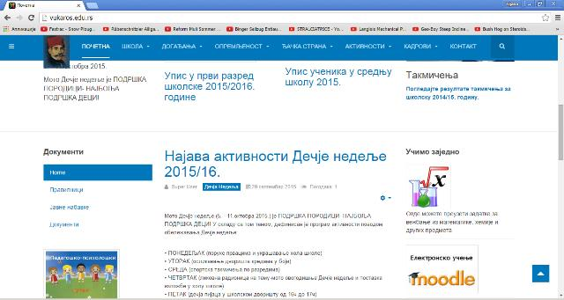
Како смо почели...
Школски сајт vukaros.edu.rs садржи део УЧИМО ЗАЈЕДНО где наставници математике и хемије постављају задатке
План да се уведе учење путем Moodle платформе ушао је у План рада Стручног већа информатике и рачунарства.
Идеја је била креирање поддомена vukaros.edu.rs/eucenje

Slide 3
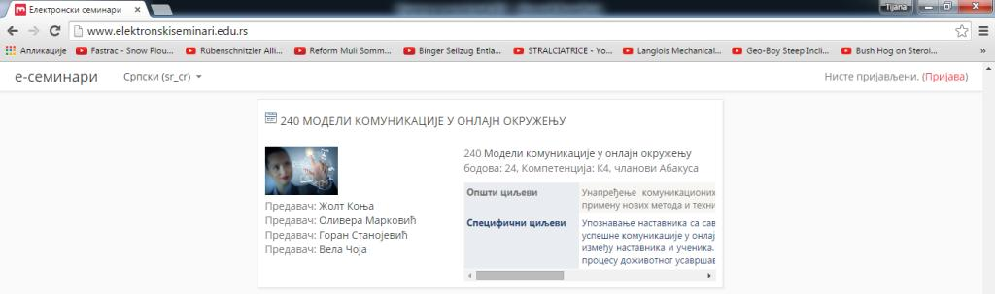
Зашто је одабран овај семинар...
Позив за семинар је уследио управо када сам планирала да креирам поддомен vukaros.edu.rs/eucenje.
Семинар “Модели комуникације у онлине окружењу” који је реализован електронским путем у трајању од 19. 01. до 14. 03. 2015. омогућио је усвајање потребних знања за даљи рад.

Slide 4
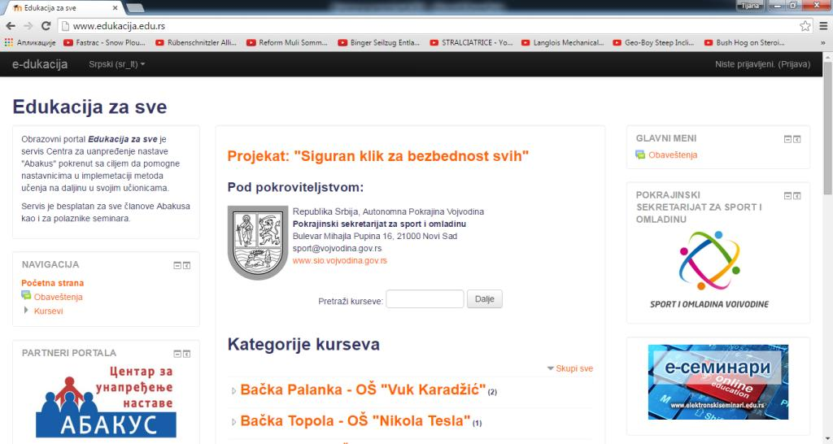
Ток семинара...
На сајту www.elektronskiseminari.edu.rs упознали смо се са појмом учења на даљину, e-learning методом наставе, предностима и недостацима примене учења на даљину, платформама за управљање учењем, особинама Moodle система... После сваке лекције радили смо тест.
Практични део семинара је реализован на адреси www.edukacija.edu.rs
На овом линку налазе се радови полазника семинара Тијане Тешан и Наталије Прерадов

Slide 5
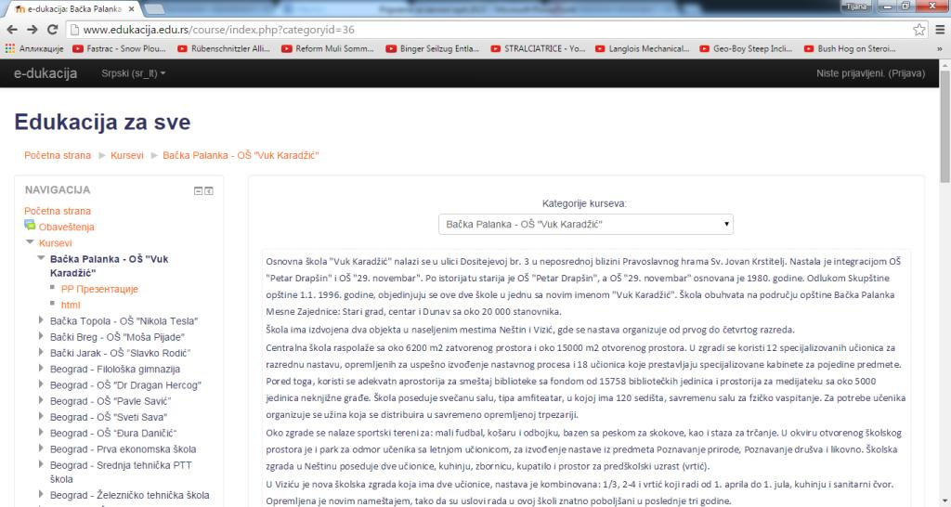
На овом линку налазе се радови полазника семинара Тијане Тешан и Наталије Прерадов

Slide 6
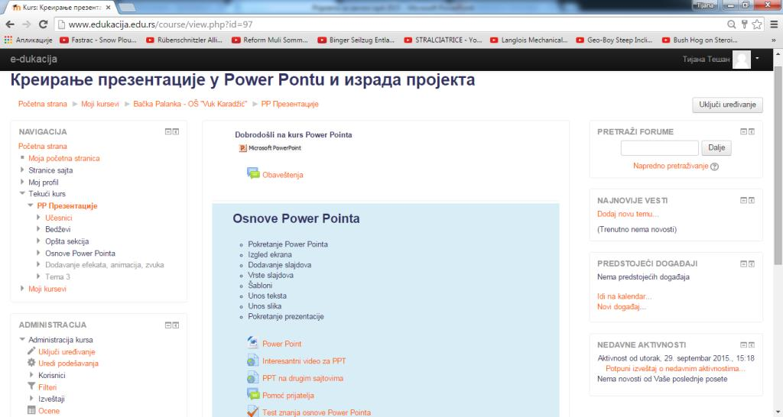
Постављање курса...
Научили смо да поставимо курс.
Изабрали смо теме које смо тренутно обрађивали са ученицима у школи. Изабрала сам тему Креирање презентација у Power Pointu и израда пројекта. Научили смо да поставимо документ, презентацију, тест, да комуницирамо са ученицима на форуму.

Slide 7
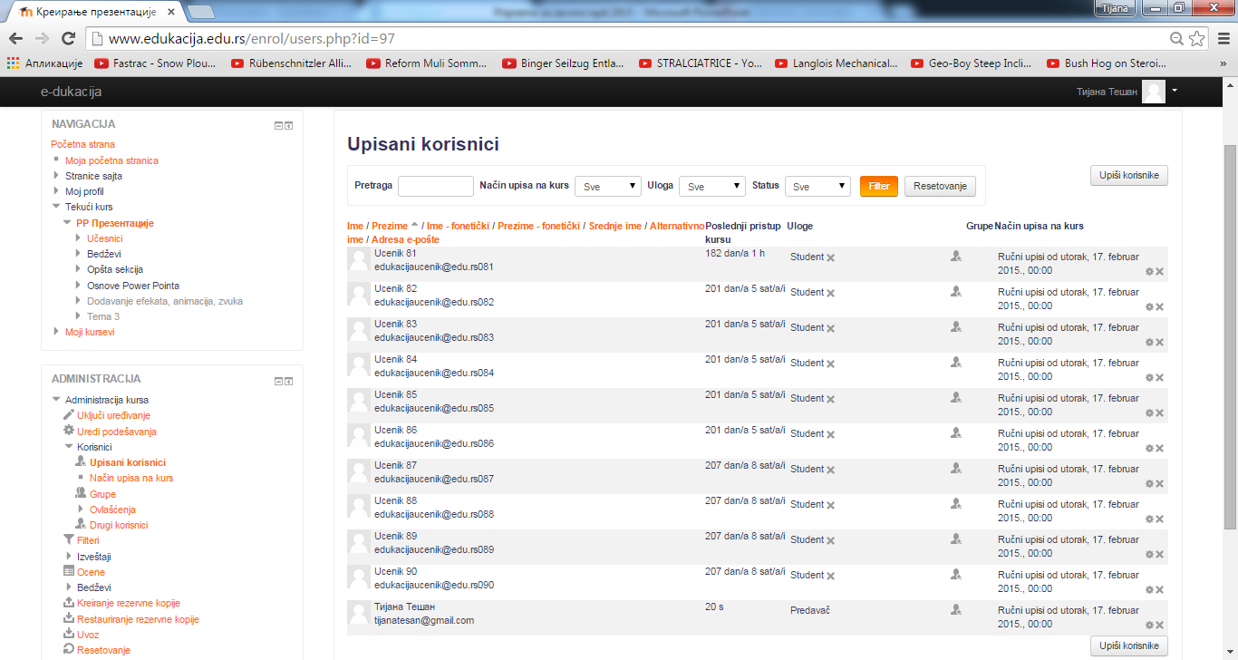
Уписани учесници на семинару, односно креираном курсу

Slide 8
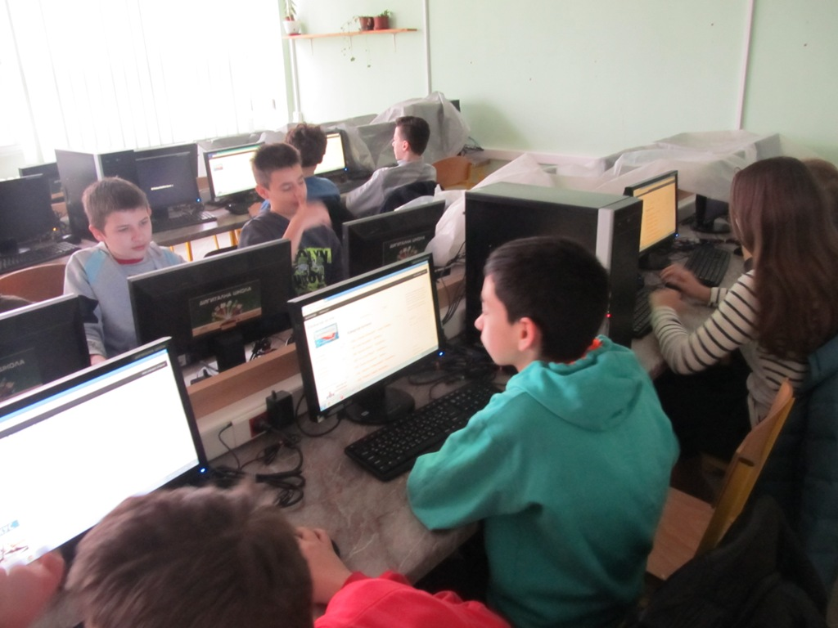
Ученици 7. разреда на часу информатике и рачунарства на сајту www.edukacija.edu.rs упознају се са онлине учењем и наставном темом “Креирање презентација у Power Pointu и израда пројекта”.

Slide 9
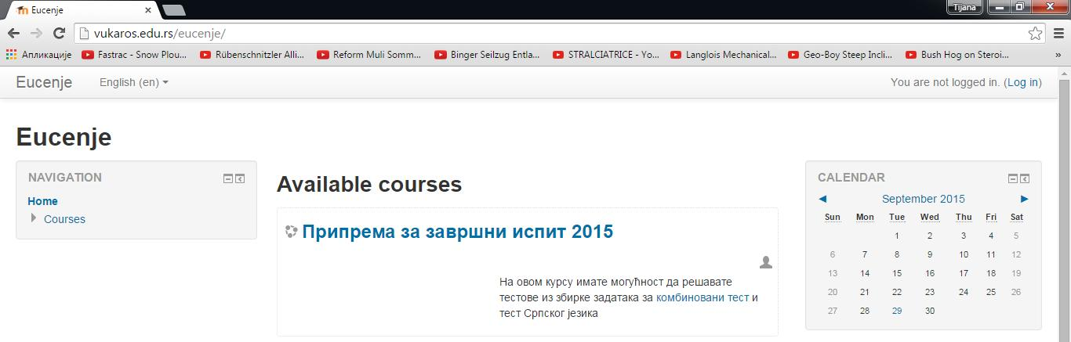
Приближити ученицима систем за учење на даљину њиховим потребама
Стечено знање на семинару “Модели комуникације у онлине окружењу “ применили смо у пракси тако што је на већ креиран поддомен vukaros.edu.rs/eucenje постављен курс Припрема за завршни испит 2015.

Slide 10
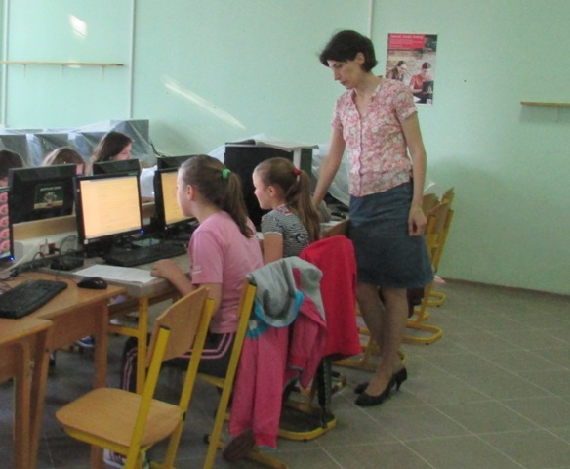
Рад на пројекту
Ученици 5 .разреда су у оквиру наставне теме “Увод у мултимедију” скенирали и обрађивали слике.
Ученици су на фотосекцији скенирали, обрађивали материјал и креирали питања у оквиру тестова.

Slide 11
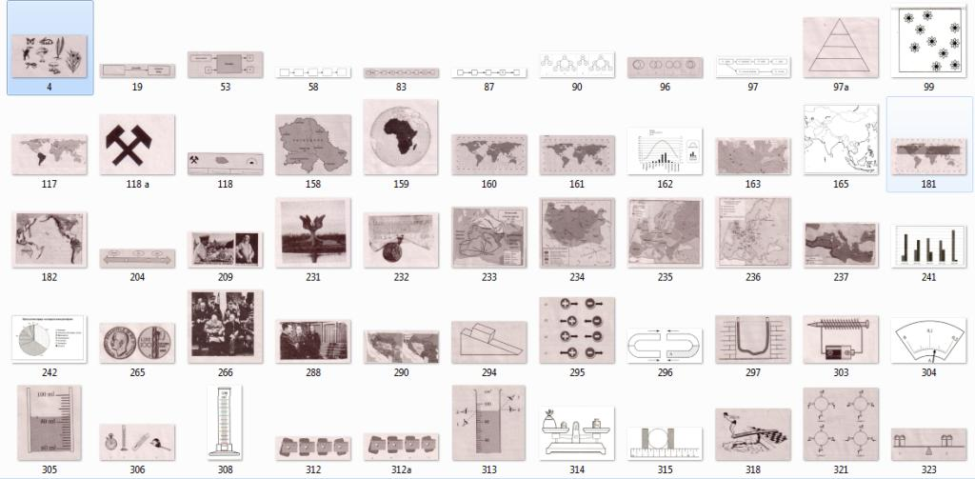
Рад на пројекту
Пример обрађених слика које су постављење у тестове.

Slide 12
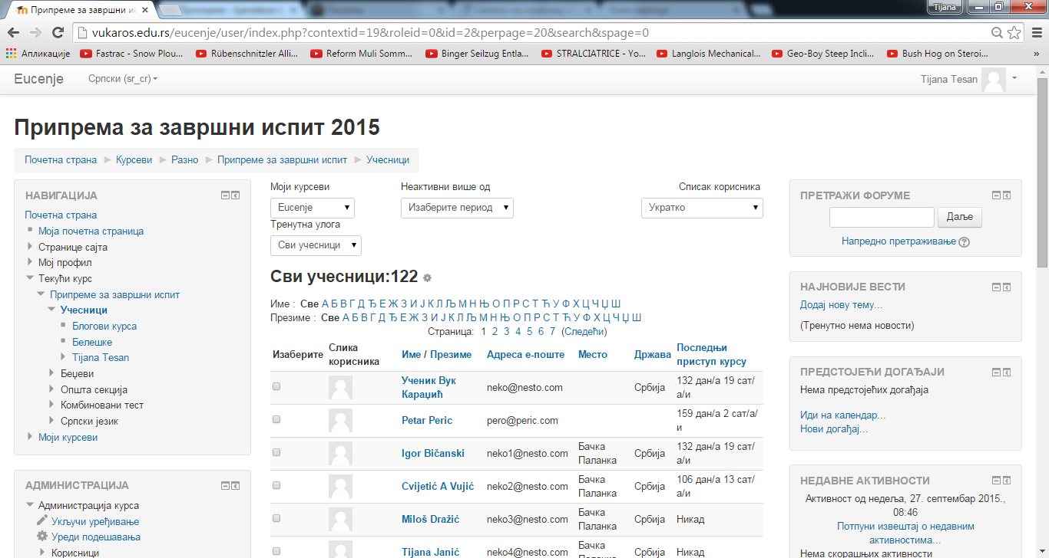
Рад на пројекту
Ученицима 8 . разреда су креирани налози.

Slide 13
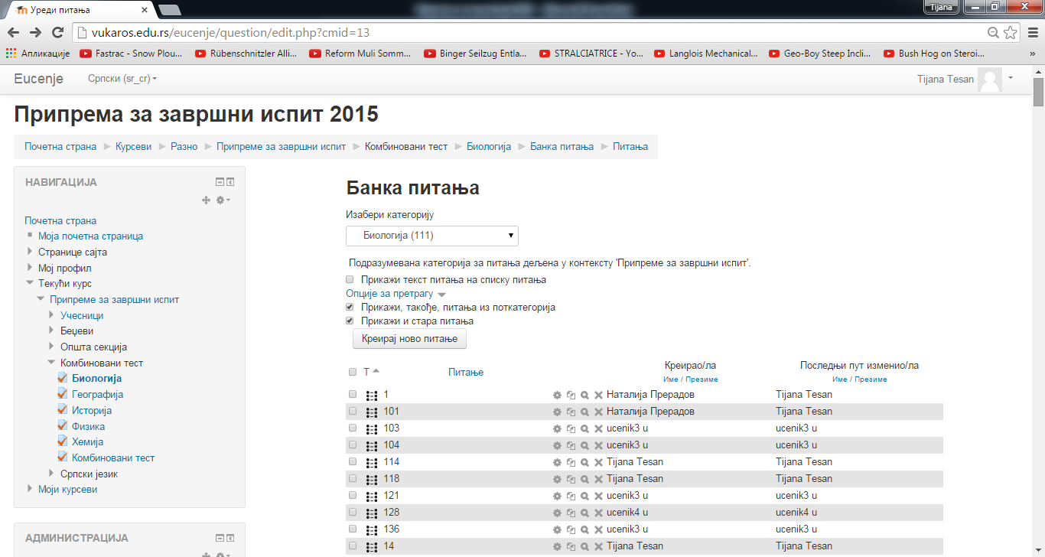
Рад на пројекту
Ученици су добили налоге за администрацију курса. На слици су приказани ученички и наставнички налози и део креираних тестова из категорије биологија.

Slide 14
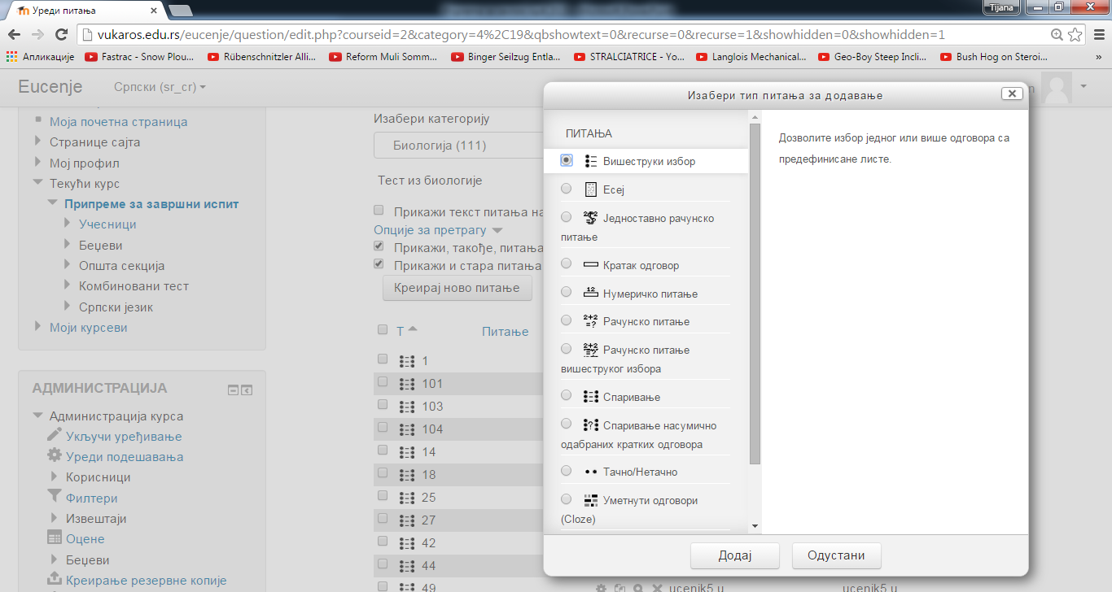
Наставници информатике и рачунарства Тијана Тешан и Наталија Прерадов креирале су курс, креирале категорије и поткатегорије. Ученицима је објашњено како креирају питања у банци питања.
На слици је приказан поступак креирања новог питања.

Slide 15
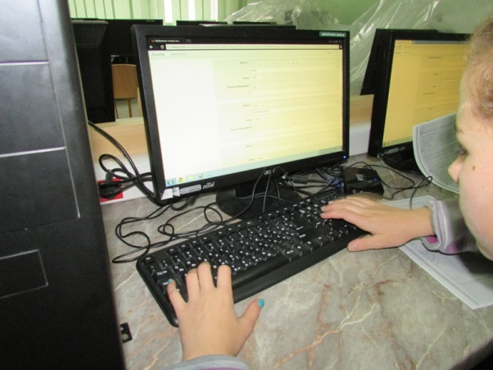
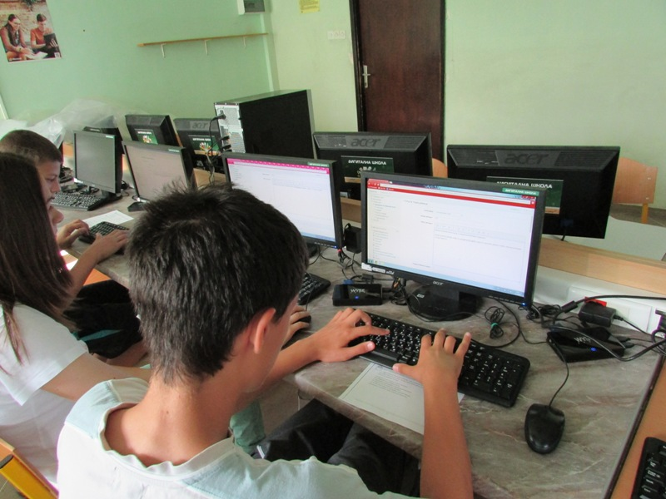
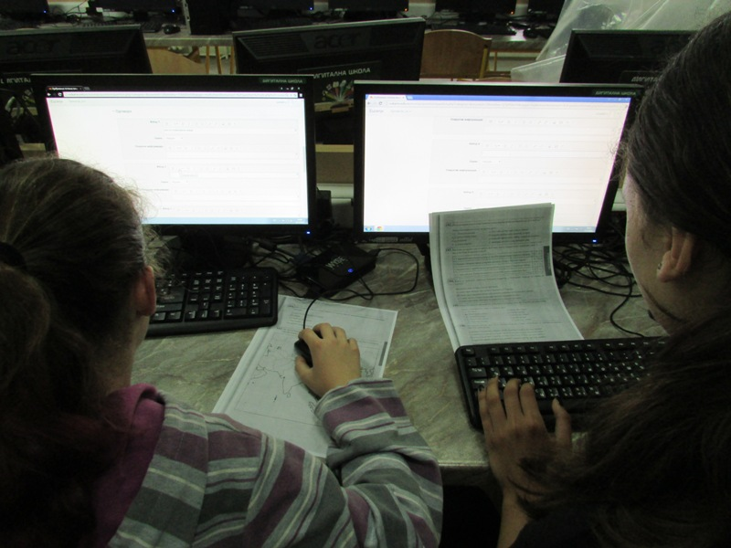
Ученици су се упознали и креирали питања спаривања, избора једног или више одговора, кратког одговора...

Slide 16
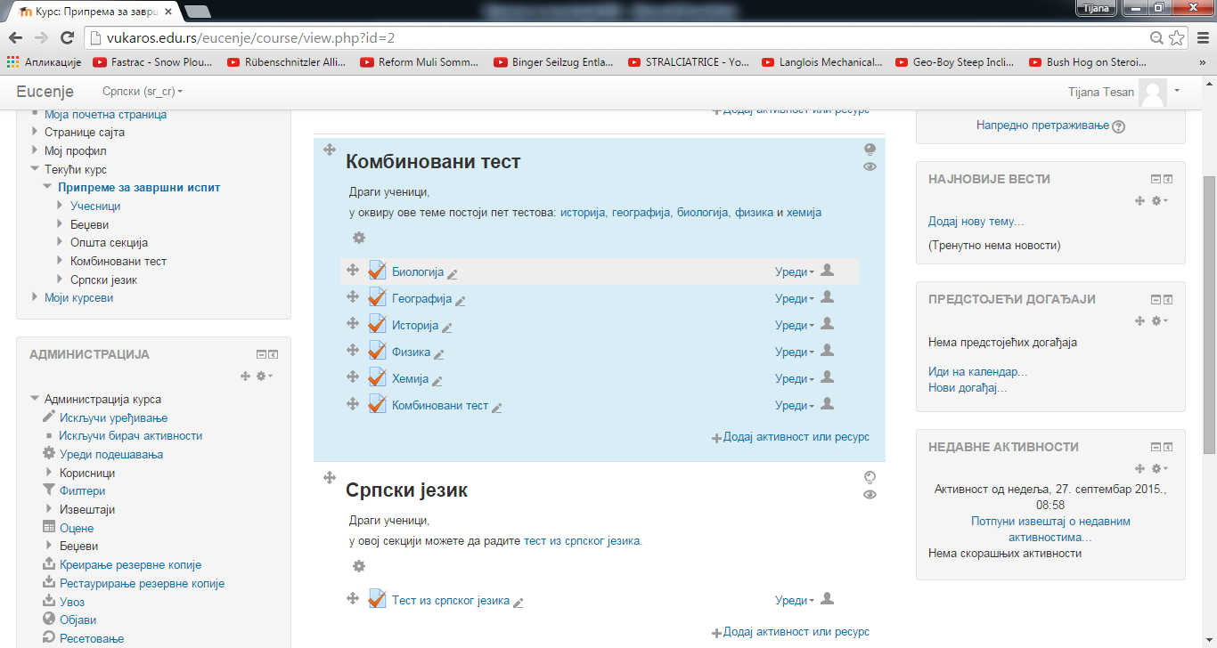
Након унетих питања у баку питања, формирали смо тестове из биологије, географије, историје, физике, хемије и комбиновани тест који повлачи питања из наведених категорија.

Slide 17
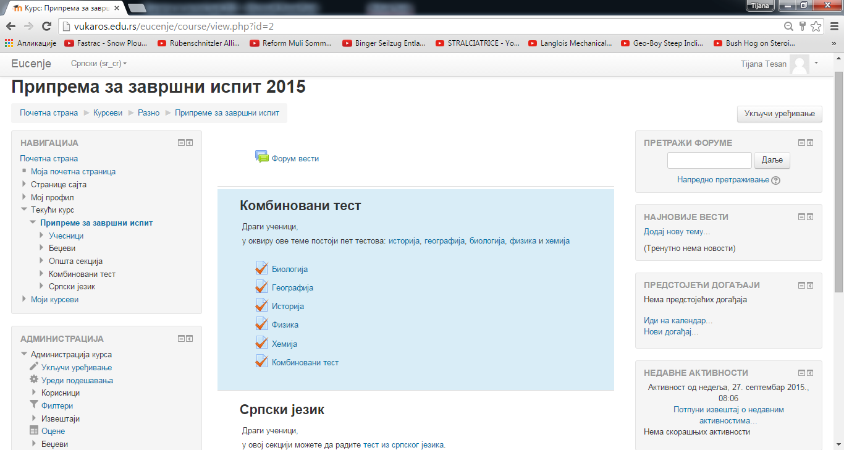
Креирани су тестови из збирке за завршни испит- комбиновани тест
Креиран је тест из збирке за завршни испит – српски језик

Slide 18
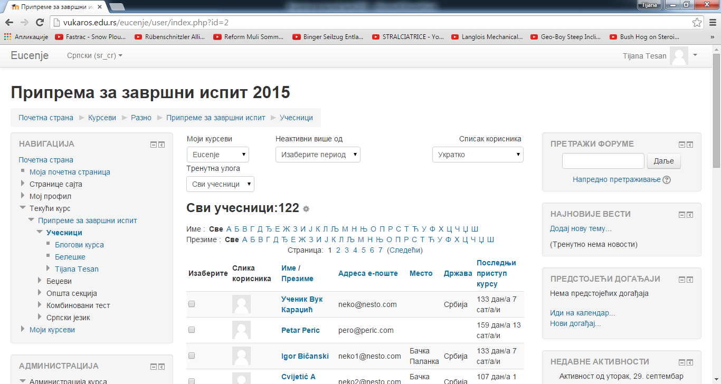
Ученици су 8 разреда су имали могућност да учествују у израду питања у Moodle систему а и да буду директни корисници и да вежбају за завршни испит.

Slide 19
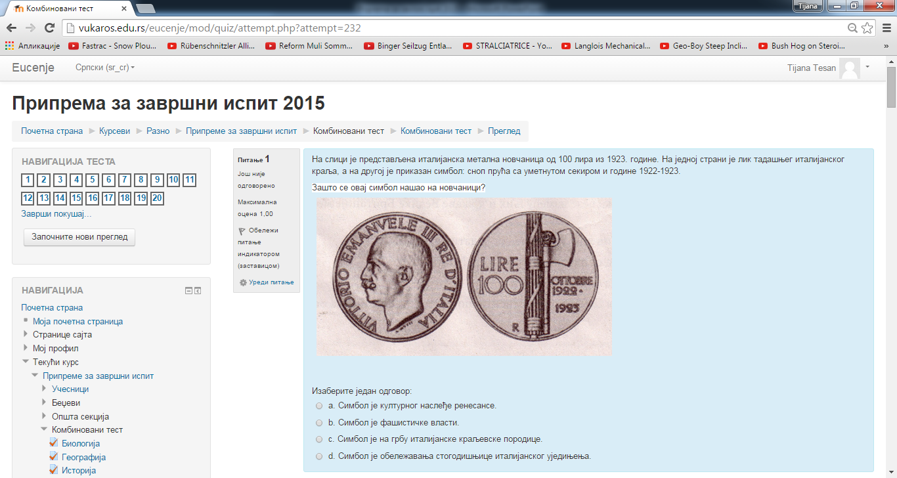
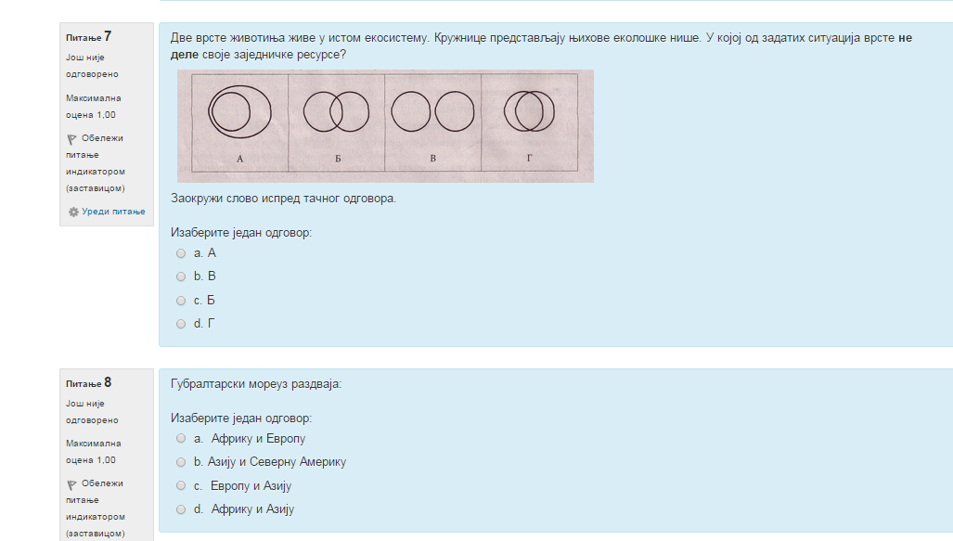
На слици је приказан изглед комбинованог теста.

Slide 20
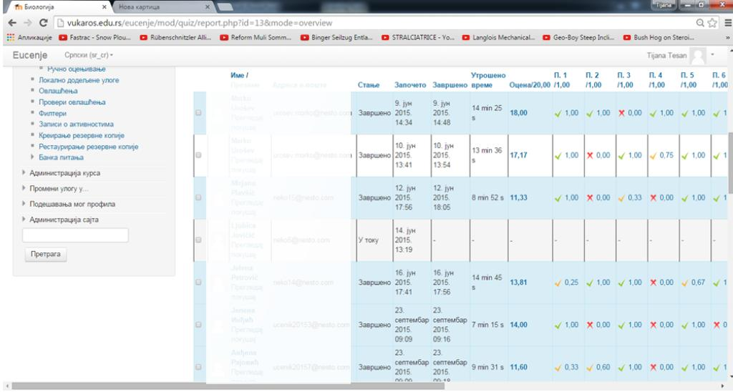
На крају теста ученик добија извештај о тачним и нетачним одговорима, броју бодова и оцени. Тест може радити неограничен број пута. Ученик може да прати свој напредак, а наставник има могућност да прати приступ тесту и напредак ученика који приступају курсу.
На слици је приказан пример извештаја
Ученици 8. разреда у априлу и мају 2015. године били су мотивисани за учешће у пројекту и за вежбање на тестовима у школи и код куће за завршни испит.

Slide 21

Адреса овг сајта јe vukaros.edu.rs/eucenje
Курс Припрема за завршни испит 2015 у школској 2015/16. годину могу да користе ученици 8 разреда и да се припремају за предстојећи завршни испит. Курс је намењен и предметним наставницима који га могу применити на часовима редовне наставе, додатне наставе или секције.

Slide 22
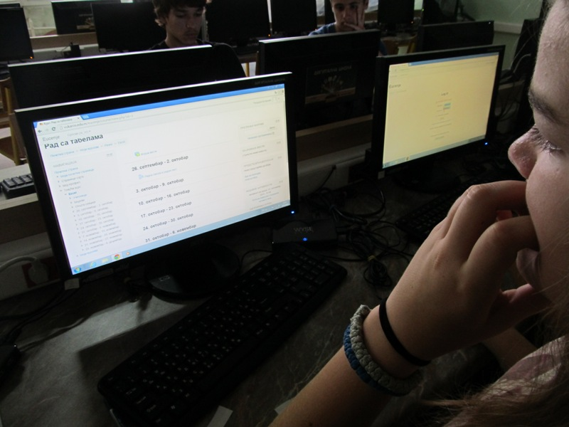
Наставак пројекта...
Пројекат се на почетку школске године проширује...
На настави информатике и рачунарства ученици 8. разреда имају могућност да се упознају са Moodle окружењем. Наставник инфроматике Тијана Тешан је поставила курс Рад са табелема.

Slide 23
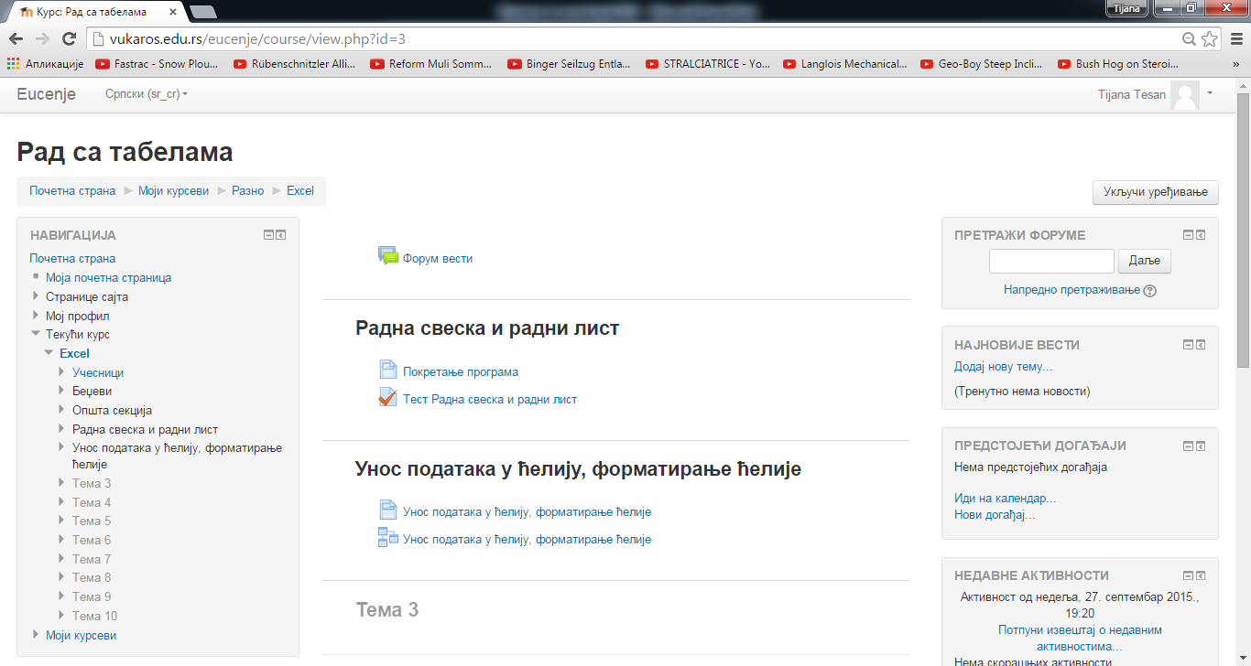
Постављене лекције и тестови у оквиру курса Рад са табелама. Ученици 8. разреда су добили своје личне налоге за приступ систему.

Slide 24
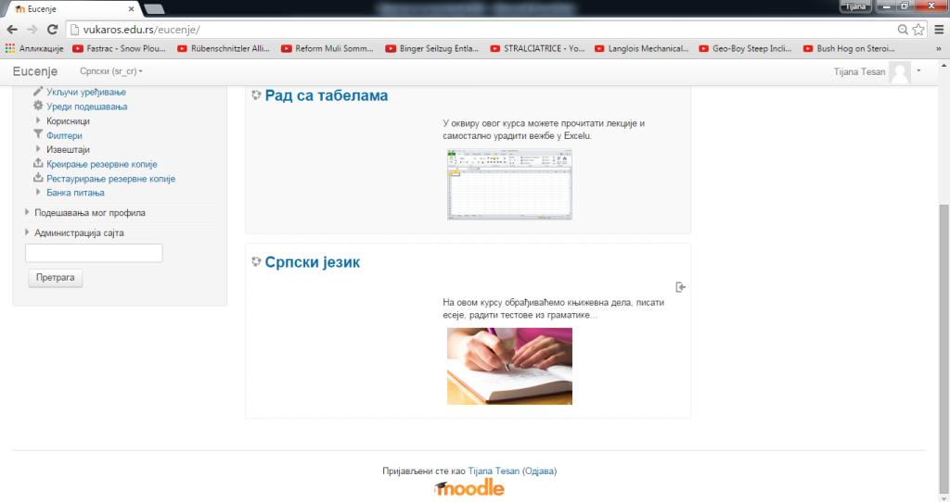
Постављен је курс Српски језик.

Slide 25
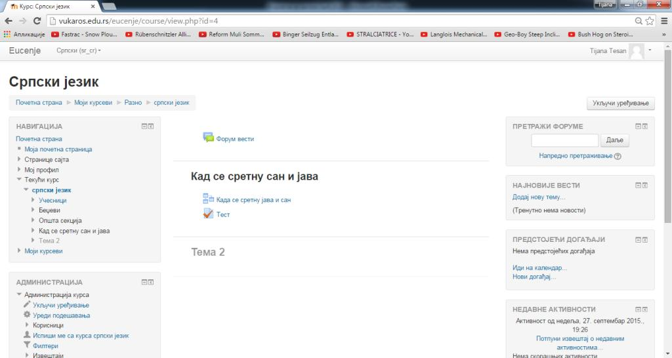
Наставница српског језика Љиљана Милошев је осмислила а наставница Информатике Тијана Тешан креирала курс, лекцију и тест „Употреба великог слова“.

Slide 26
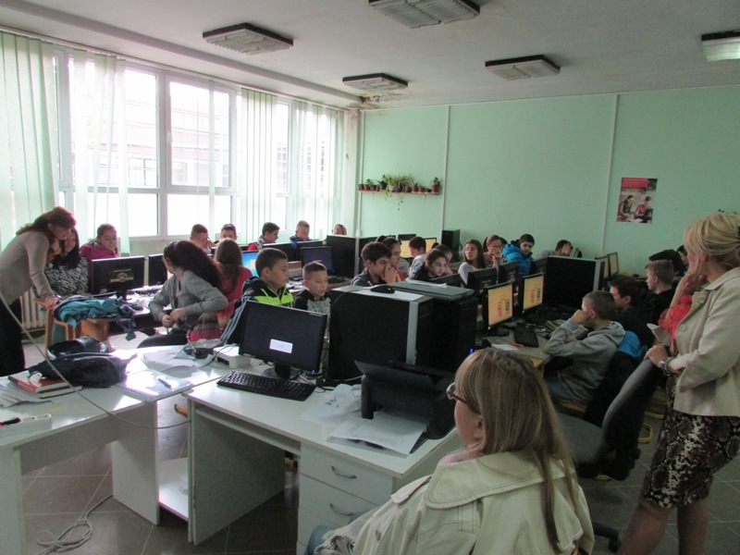
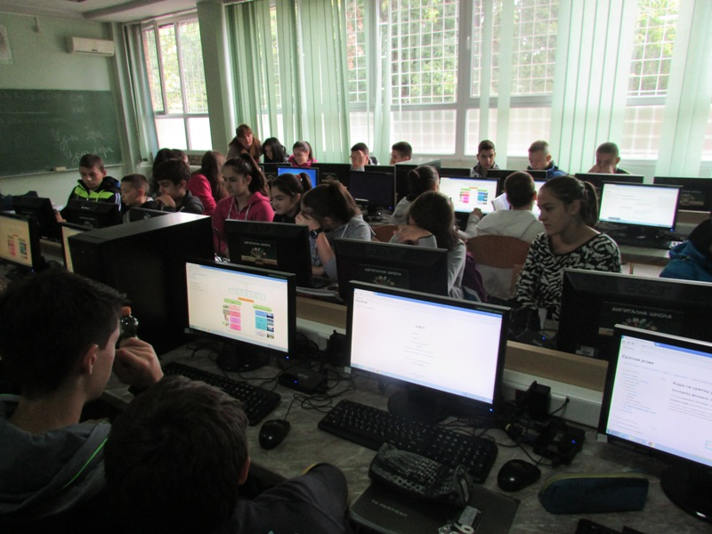
Час српског језика је одржан у информатичком кабинету.
Датум: 30. 09. 2015. год.
Одељење: 8-2
Предметни наставници: Љиљана Милошев, професор српског језика и Тијана Тешан, професор информатике
Часу су присуствовали директорица и родитељ.
Очекујемо да ће онлине учење које смо започели са курсом “Припрема за завршни испит 2015” се проширивати на друге предмете у оквиру којих ће бити нових курсева а све са циљем да ученицима приближимо могућности онлине учења.

